Slide 1
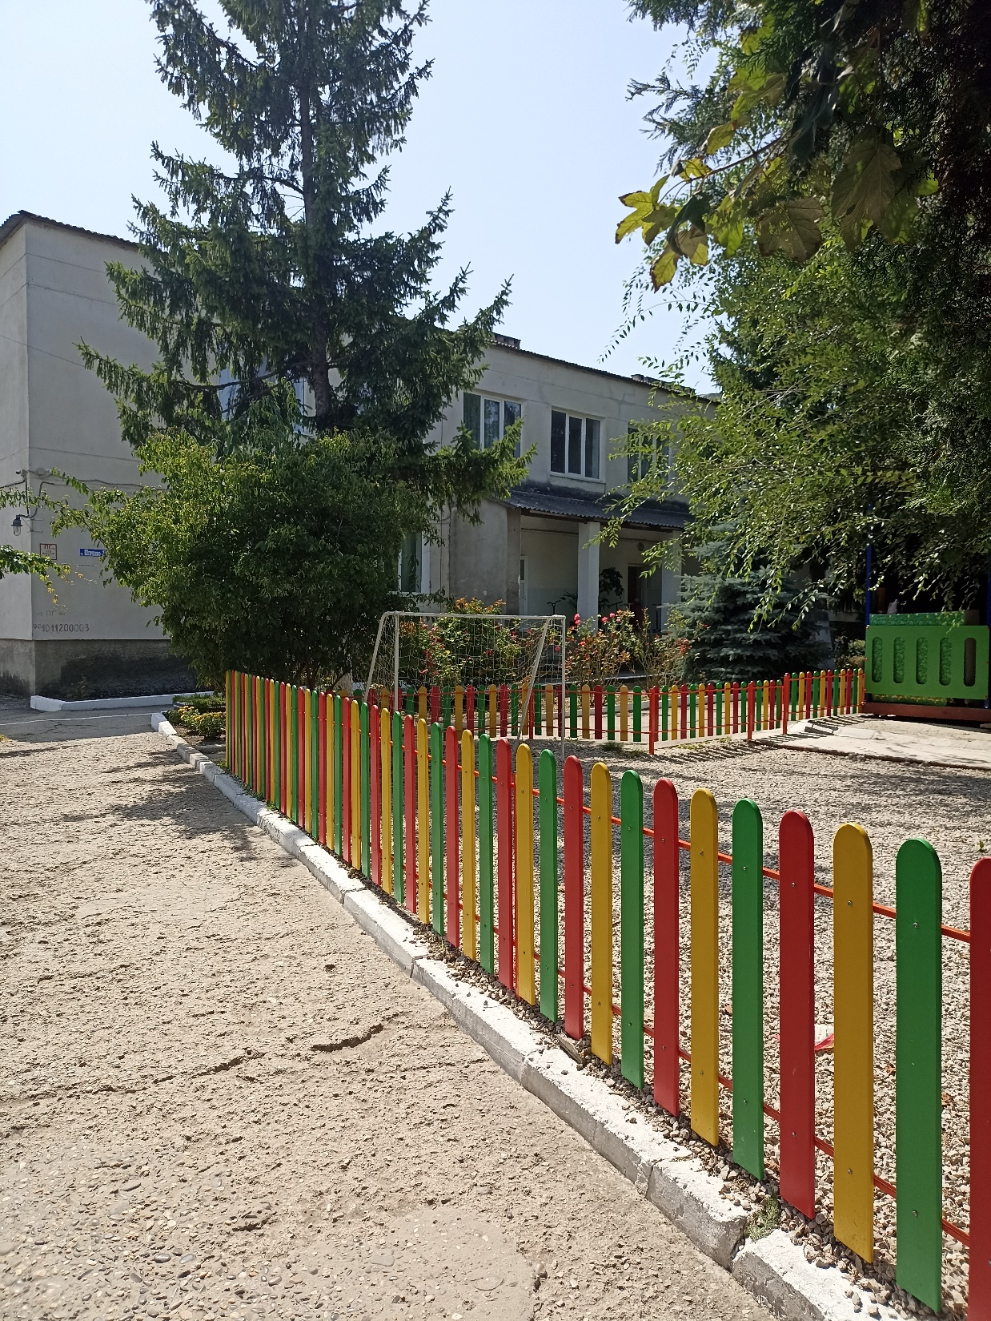
Муниципальное бюджетное дошкольное образовательное учреждение детский сад комбинированного вида № 4 «Солнышко» г. Белогорска Республики Крым
Сетевая инновационная площадка по теме:
«МИР ГОЛОВОЛОМОК» смарт-тренинг для дошкольников
2021-2022 учебный год

Slide 2
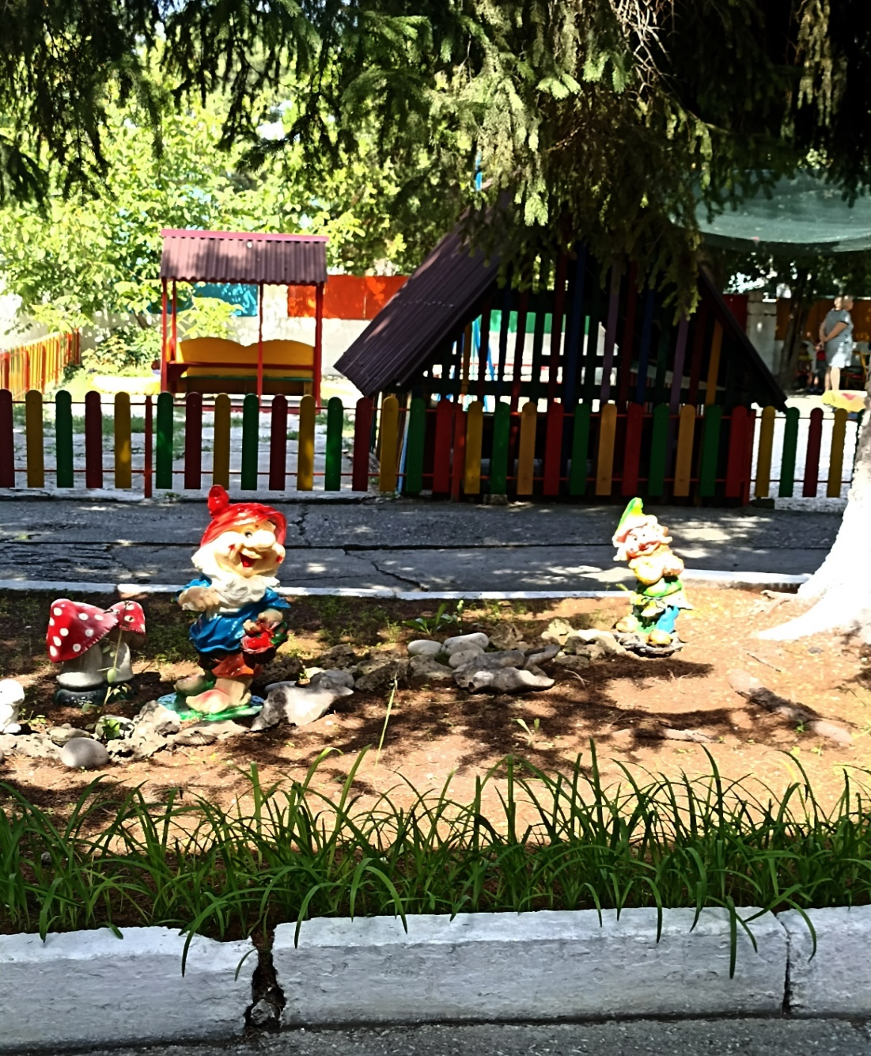
Общие сведения
Дошкольное учреждение расположено по адресу:
297600, Республика Крым, г. Белогорск, ул. Шевченко, д.18
Здание типовое, двухэтажное, проектная мощность 125 детей. Дошкольное учреждение начало своё функционирование в 1977 году. В 2021-2022 учебном году в дошкольном учреждении зачислено 147 детей.
Детский сад расположен на одной из центральных улиц города. Территория ДОУ хорошо озеленена. Каждая возрастная группа имеет отдельный прогулочный участок.
В детском саду функционирует 6 возрастных групп.

Slide 3
Педагогический состав
В учреждении успешно трудятся 28 работников, из которых 14 человек педагоги.
-3 воспитателя с высшей квалификационной категорией
-2 воспитателя с первой квалификационной категорией
-2 специалиста с первой квалификационной категорией
-6 педагогов соответствуют занимаемой должности
-1 педагог- студент III курса педуниверситета
Коллектив педагогических работников детского сада, очень увлекающийся и творческий.

Slide 4
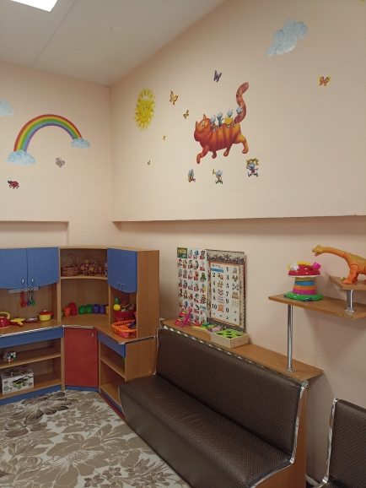
Оснащение групп
В дошкольном учреждении 6 возрастных групп
Групповые ячейки состоят из самой группы, прихожей, спальни и санузла.

Slide 6
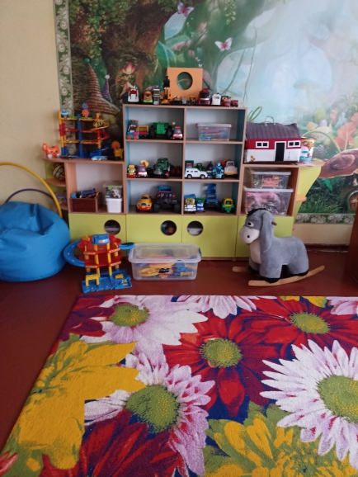

Slide 7
Присвоение статуса инновационной площадки федерального уровня «МИР ГОЛОВОЛОМОК» смарт - тренинг для дошкольников
05 апреля 2021 года МБДОУ д/с комбинированного вида № 4 «Солнышко» г. Белогорска присвоен статус инновационной площадки федерального уровня АНО ДПО «НИИ дошкольного образования «Воспитатели России»

Slide 8
В работе инновационной площадки принимают участие:
Воспитатель первой квалификационной категории –Маркина Ольга Витальевна
И группа детей старшего дошкольного возраста (5-6 лет) «Дружная семейка»
Учитель-логопед
Заместитель заведующего по ВМР

Slide 9
Уголок игр-головоломок

Slide 10
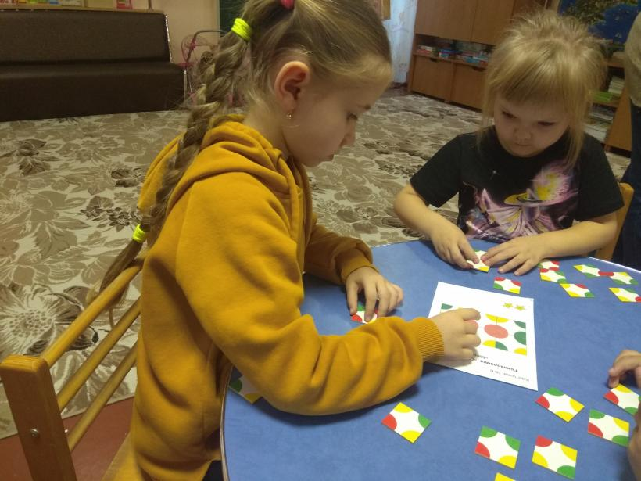
Работа с головоломками
Ежедневно в самостоятельной деятельности, индивидуальной работе с воспитанниками, по подгруппам, воспитатель обучает детей складыванию головоломок.
Работа ведётся систематически.
Дети на данном этапе, по результатам диагностики показывают устойчивые, положительные результаты.

Slide 11
Страничка на официальном сайте МБДОУ
https://beldou4.crimea-school.ru/content/innovacionnaya-ploshchadka

